Slide 1
第六节—气体

Slide 2
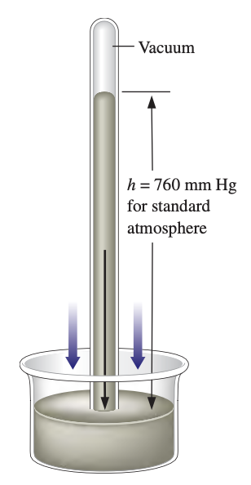
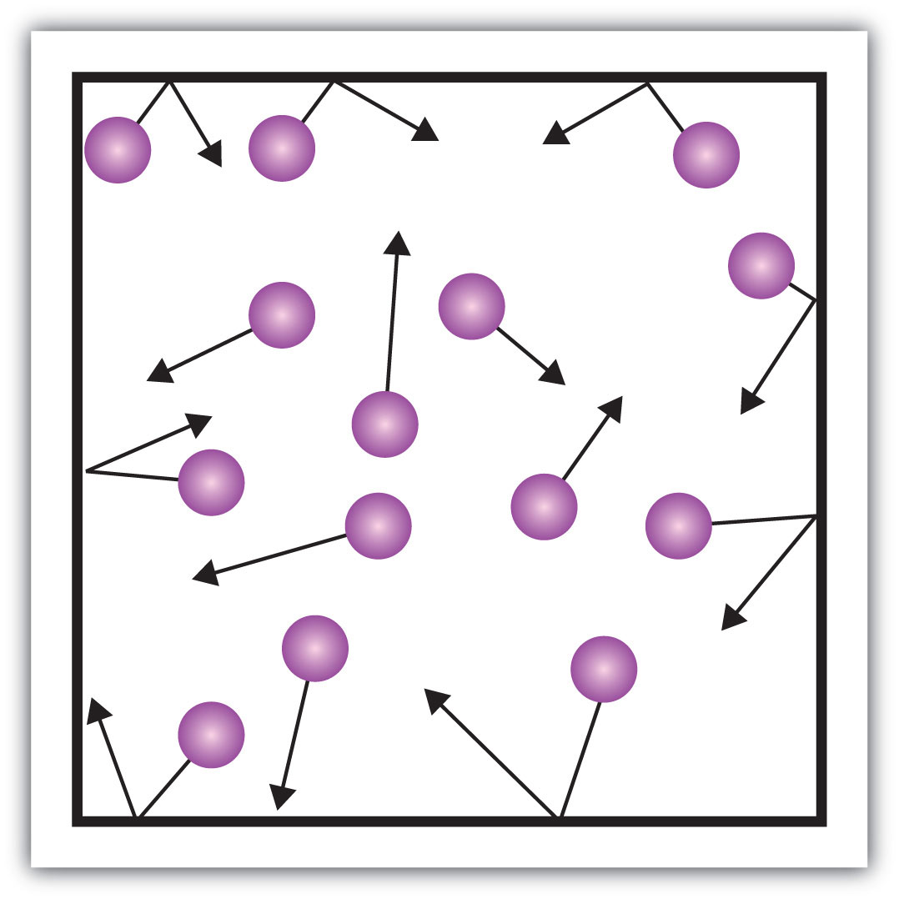
气体压强—pressure
气体压强的产生
气体分子无规则运动撞击容器壁产生压强
压强单位—atm，Pa, Torr, mmHg
换算关系— 1 atm=${10}^{5}Pa$=760mmHg=760torr
一标准大气压压强为1atm
托里拆利实验

Slide 3
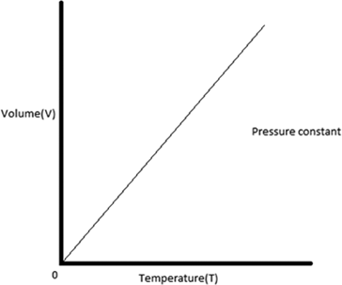
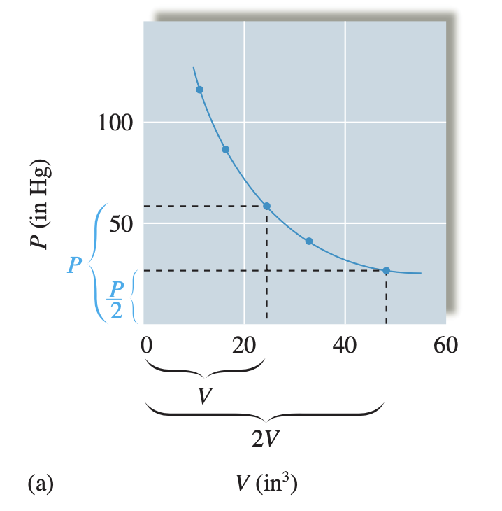
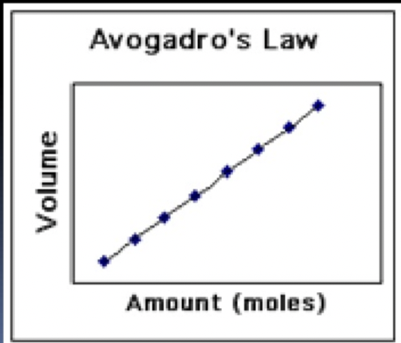
气体三定律
Boyle’s Law—在定量定温下，理想气体的体积与气体的压强成反比——PV = k
Charles’s Law —在定量定压强下，理想气体的体积与气体的温度成正比—V = bT
Avogadro’s Law —相同体积的气体在相同温度，压强下有相同的物质的量—V= an
Charles’s Law
Boyle’s Law
Avogadro’s Law

Slide 4
摩尔数，摩尔质量，摩尔体积
简写mol—物质的量的单位—用n表示
阿伏伽德罗常数—6.02214076×10²³—代表每摩尔微粒的数量
微粒—原子，分子，离子，质子，中子，电子等等
e.g. 1mol氧气有6.02214076×10²³个氧气分子，有1.204×10²³个氧原子
摩尔质量—1mol物质的质量—用M表示
e.g. Na的摩尔质量时23g/mol
摩尔体积—1mol气体的体积—STP下为22.4mol/L
AP化学重要公式

Slide 5
理想气体方程
理想气体—假定分子间没有相互作用力
更接近真实气体在低压，高温时状态
温度单位开尔文（K）—热力学单位——等于$℃+273$
压强单位为atm时，R取0.08206 L$∙$atm/K$∙$mol. 压强单位为Pa时，R取8.314472J/(mol·K）
体积单位—L $或dm^{3}$
物质的量单位—mol
STP = 273.15 K and 1.0 atm
理想气体偏差（deviation）—分子间作用力大的分子偏离理想状态程度越大—越极性，相对分子质量越大越容易偏差
AP化学重要公式

Slide 6
道尔顿分压定理—Dalton’s Law of Partial Pressures
AP化学重要公式
混合气体的总压强等于各个气体所单独产生的压强只和—$P_{total}=P_{1}+P_{2}+P_{3}+…$
摩尔分数=某个气体的量占总量的分数=某个气体压强占总压强的分数
某个气体的分压=摩尔分数$×$总压强

Slide 7
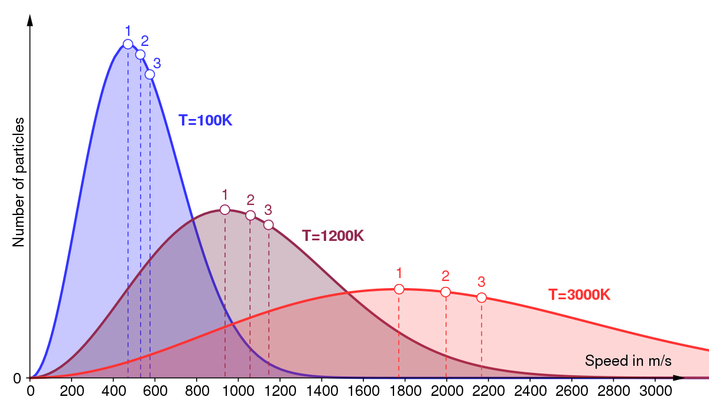
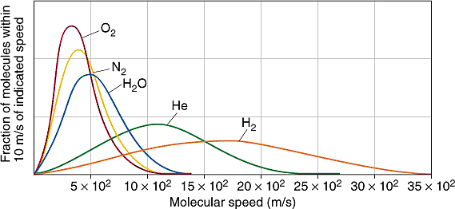
平均动能—average kinetic energy
气体分子运动无规律—各处速度不相等
气体分子温度越高，速度越大—平均动能越大
平均动能和温度成正比例关系
麦克斯韦-玻尔兹曼分布—描述粒子运动速度的分布
更多温度越高，质量越小的气体分子具有更高能量
不同温度时相同气体的运动速度
相同温度不同气体的运动速度

Slide 8
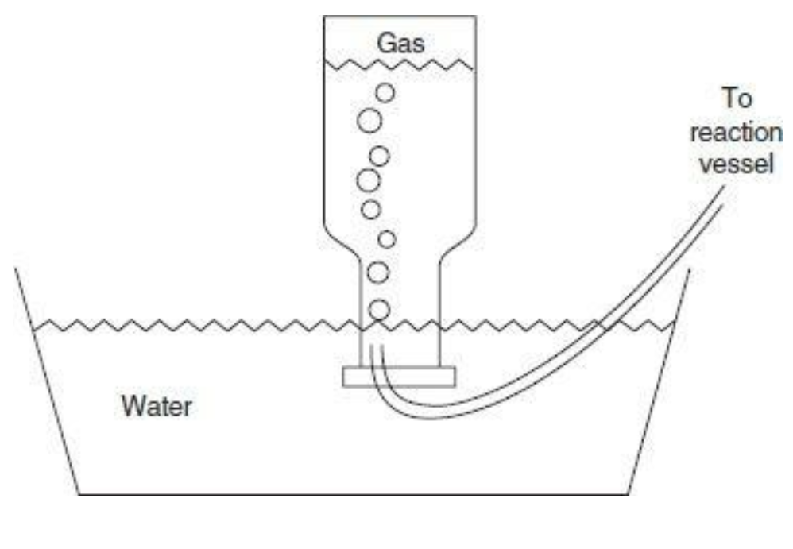
蒸汽压—vapor pressure
液体蒸发或固体升华产生蒸汽的压强
能量较高的分子有脱离液面进入气相的倾向—原因
压强，体积一定时，温度越高，蒸汽压越大
排水法收集气体—水位一致时$P_{gas}=P_{atm}−P_{water}$
排水法收集气体需要考虑蒸汽压

Slide 9
Practice 1
这道题可列方程解，已知氧气摩尔数时是氮气的二倍，设氮气摩尔数为x，氧气为2x。因为某个气体的量占总量的分数=某个气体压强占总压强的分数，让这个气体为氩气，$\frac{0.2mol}{0.2mol+2x+x}=\frac{0.3atm}{1.1atm}$
解得x为0.177mol，2x为0.355mol
A gas mixture contains twice as many moles of O2 as N2. Addition of 0.200 mol of argon to this mixture increases the pressure from 0.800 atm to 1.10 atm. How many moles of O2 are in the mixture?
(A) 0.355 mol O2
(B) 0.178 mol O2
(C) 0.533 mol O2
(D) 0.200 mol O2

Slide 10
Practice 2
较低压强说明分子没有像预测的一样频繁撞击容器壁，出现了理想气体偏差的情况，原因有可能是分子作用力强，分子互相吸引导致的。A选项分子的大小可忽略不计；b选项前后冲突，低质量的分子速度更快撞击更频繁；c选项符合上述解释；d选项是容器壁和分子的吸引力，不符合解释。
(AP 2018) A 1.0L sample of a pure gas is found to have a lower pressure than that predicted by the ideal gas law. The best explanation for the observation is that the molecules of the gas
(A) have a combined volume that is too large to be considered negligible when compared to the volume of the container
(B) have a low molecular mass and therefore do not strike the container walls with as much force as expected
(C) are attracted to each other and do not exert as much force on the container walls as they would if they had no mutual attractions
(D) are attracted to the sides of the container and strike the container walls with more force than expected

